Slide 1
БПОУ УР «Радиомеханический техникум» им. Шутова
Герои фронта и тыла Удмуртской АССР в 1941-1945 гг.
Новости во время войны

Slide 2
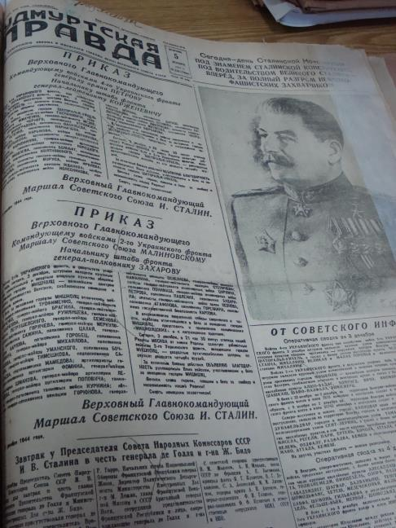

Slide 3
Эпиграф
« В ВОВ мы отстояли свою Родину от захватчиков, окончательно ликвидировали угрозу порабощения народов СССР фашистским извергами и стоим накануне полной победы»
И. В. Сталин
Номер за 2 декабря

Slide 4
Эпиграф
«Сегодня – день Сталинской Конституции. Под знаменем Сталинской Конституции, под водительством великого Сталина – вперед, за полный разгром немецко – фашистских захватчиков!»
Номер за 5 декабря

Slide 5
Эпиграф
«Красная Армия выросла в грозную силу и превосходит врага своим воинским умением и боевой техникой»
И. Сталин
Номер за 8 декабря

Slide 6
Рубрики
«О чем рассказывает редакционная почта»
«Международный обзор»
«Со всех концов нашей республики»
«По следам выступлений «Удмуртской правды»

Slide 7
Рубрики
«По Советскому Союзу»
«Маленький фельетон»
«В помощь агитатору»
«Почта с Запада (по письмам фронтовиков)

Slide 8
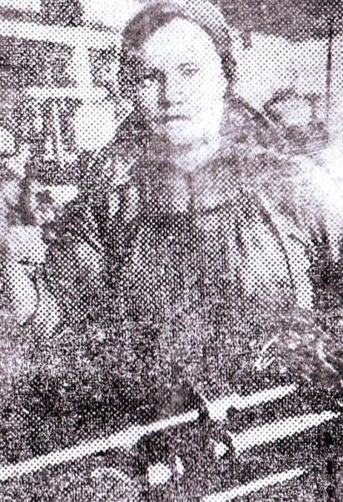
Фото
Стахановка-револьверщица Л. Е. Малых, выполняющая месячные задания на 150%

Slide 9
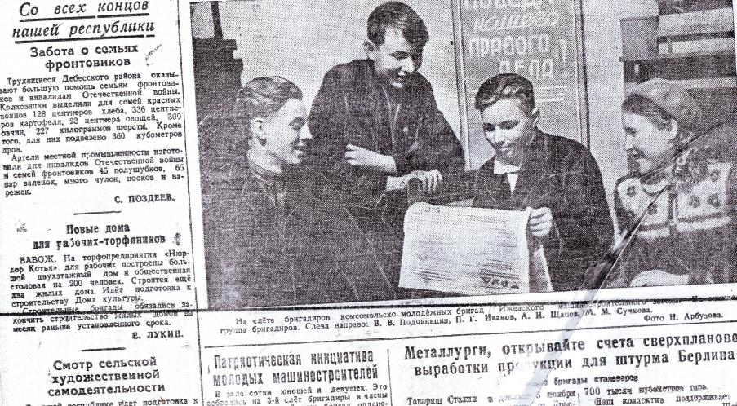
Фото

Slide 10
Мировые события
1. Вторая мировая война: военные действия в Западной Европе, на Тихом океане: высадка на острове Лейте и на Миндро, налеты «Летающих крепостей» на Японию и Токио.
Бомбили американцы и города Германии (в т. ч. Кобленц, Штутгарт, Бинген и др.).

Slide 11
Мировые события
2. Суды над военными преступниками и палачами:
Суд над предателями югославского народа
Суд над бандой французских гестаповцев
Суд над гитлеровцами – участниками злодеяний в Майданеке:Терпец, Фогель, Шолен, Отланд и др. повешены;
Суд над фашистскими преступниками в Италии
Опубликован обвинительный акт по делу главных военных преступников в Болгарии

Slide 12
События в СССР
приказы Верховного Главнокомандующего
указы Президиума Верховного Совета СССР и УАССР
новости с пленумов и совещаний
списки награжденных государственными наградами и званиями
сведения о важных встречах на высшем уровне.

Slide 13
Статьи о Великой Отечественной войне
«Через Дунай»
«Великая битва за Москву»
«На фронтах Отечественной войны»
«За Дунаем у Будапешта»

Slide 14
Статьи о Великой Отечественной войне
«Советский воин»
«О преступлениях гитлеровских захватчиков в Литовской ССР и Львовской области»
«Стойкость артиллериста»
«Год решающих побед»

Slide 15
Новости в экономике
Подготовка кадров сельского хозяйства;
заготовки льна;
расширение сортовых посадок картофеля;
материалы о восстановлении Вильнюса и Сталинграда;

Slide 16
Новости культуры
о четвертом издании книги
И. Сталина «О Великой Отечественной войне Советского Союза»;
о 20 - летии советского радиовещания;

Slide 17
События в
Удмуртской Автономной Советской Социалистической Республике
(УАССР)

Slide 18
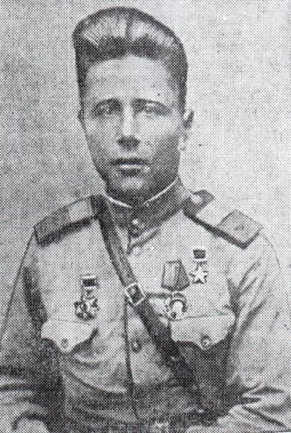
Герой Советского Союза
Сергей
Фионин

Slide 19
Указы Президиума Верховного Совета УАССР:
1) о присвоении почетного звания заслуженного учителя школы Удмуртской АССР
2) о награждении Почетной грамотой Президиума Верховного Совета УАССР работников народного образования
3) о присуждении переходящего Красного знамени Верховного Совета УАССР
4) о награждении Почетной грамотой Президиума Верховного Совета УАССР цеха № 20 (блюминга) Ижевского орденоносного металлургического завода
5) Указ о награждении Почетной грамотой Президиума Верховного Совета УАССР

Slide 20
Указы Президиума Верховного Совета УАССР:
6) о присвоении почетных званий УАССР работникам науки и здравоохранения УАССР
7) о награждении артиста Малышева А. Н. Почетной грамотой Президиума Верховного Совета УАССР
8) о награждении Почетной грамотой Президиума Верховного Совета УАССР работников здравоохранения
9) о награждении Почетной грамотой Президиума Верховного Совета УАССР работников радиокомитета при СНК УАССР
10) об отсрочке выборов в районные, городские, сельские и поселковые Советы депутатов трудящихся УАССР

Slide 21
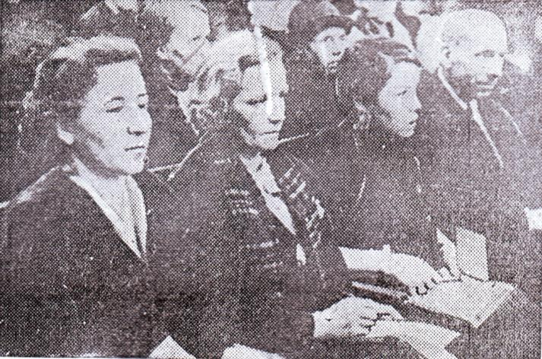
Участники республиканского совещания по народному образованию

Slide 22
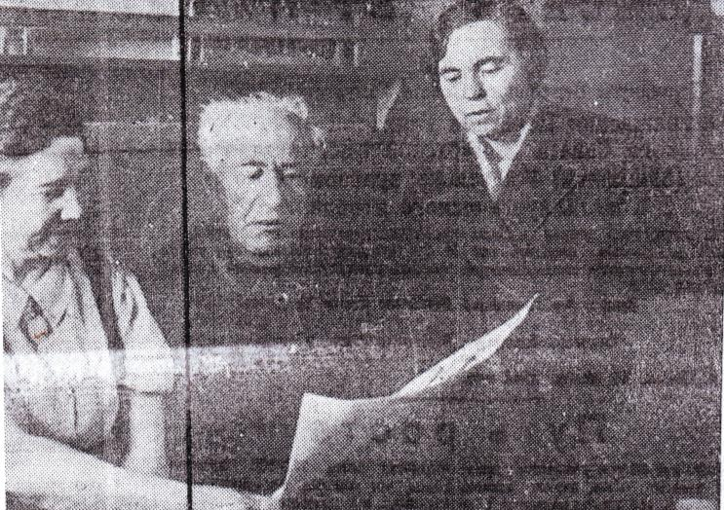
Республиканский съезд сельских врачей

Slide 23
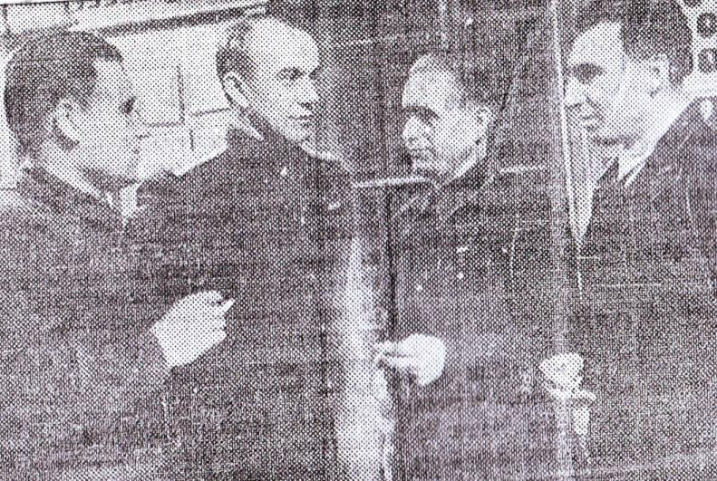
На партконференции Ждановского района

Slide 24
Сегодня в кино и театрах
Например, 26 декабря мы читаем:
«Одеон» - «Федька»,
«Колосс» - «Фронт»,
Театр Музкомедии – «Сорочинская ярмарка»,
цирк – обширная, разнообразная программа.

Slide 25
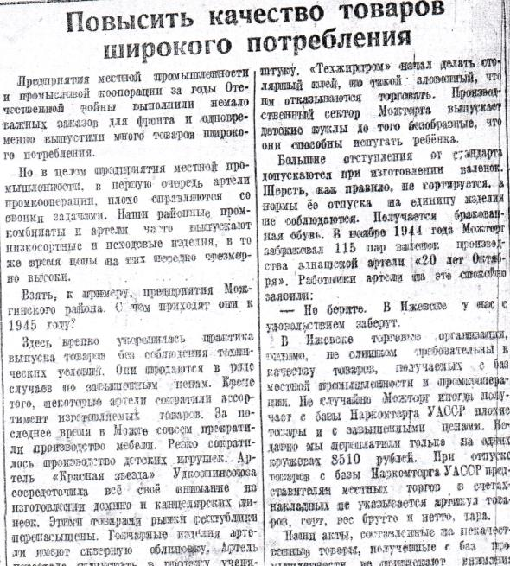

Slide 26
Война и мир
Несмотря на продолжающуюся войну, «мир» (в значении «общество») решал и свои повседневные проблемы, занимался спортом, учил и учился, лечил и лечился, пел и танцевал, ходил в кино и театр, встречал Новый 1945 год.

Slide 27
Герои тыла из Удмуртии
Передовики промышленности

Slide 28
Стахановка-револьверщица Л. Е. Малых, выполняющая месячные задания на 150%
Декабрь 1944 г.

Slide 29
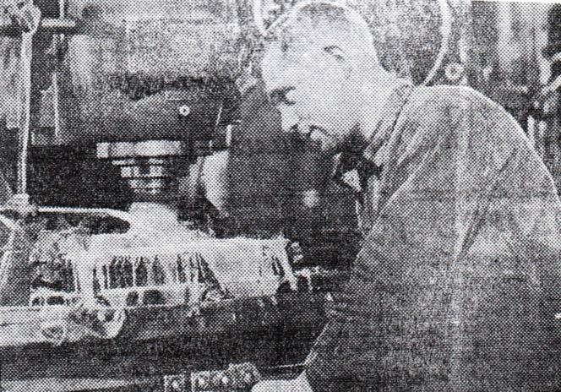
Товарищ Пестов за работой. Он выполняет нормы на 200%
Декабрь 1944 г.

Slide 30
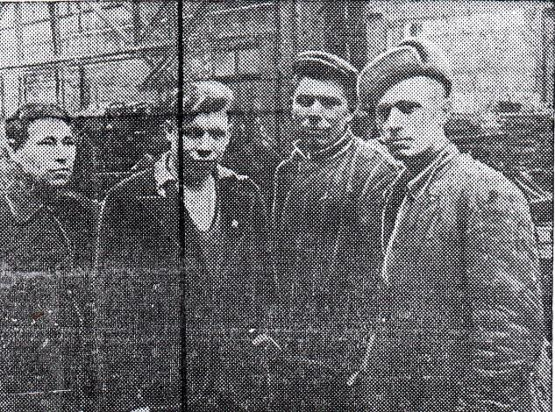
Группа лучших работников ижевского блюминга
Декабрь 1944 г.

Slide 31
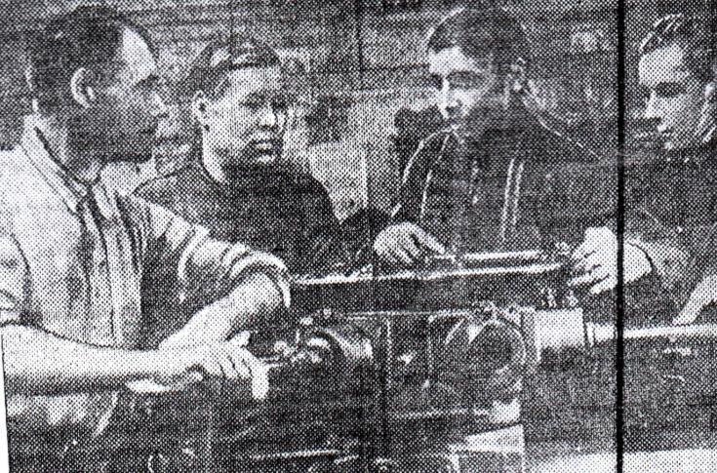
Бригада товарища Шайгорданова
Декабрь 1944 г.

Slide 32
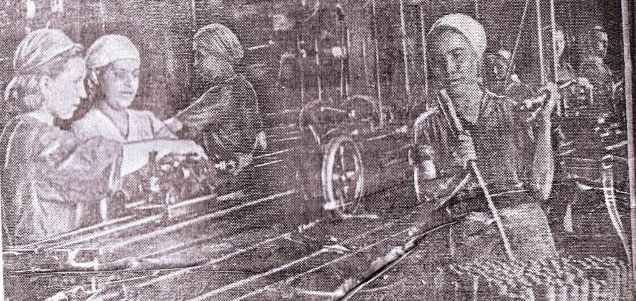
Бригада Исаевой
Декабрь 1944 г.

Slide 33
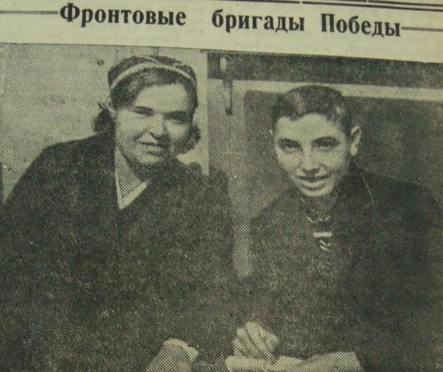
Зачинатели движения за всемерное усиление помощи фронту – Александра Исаева и Шариф Шайгорданов
17.01. 1945

Slide 34
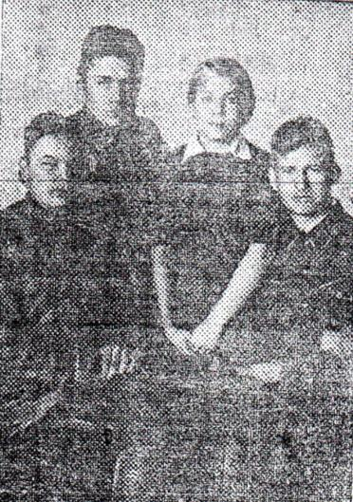
Лучшая фронтовая бригада завода им. Ленина
На снимке:
Д. Божуков,
Н. Вахрушев,
Т. Уракова,
Н. Гендельман
Декабрь 1944 г.

Slide 35
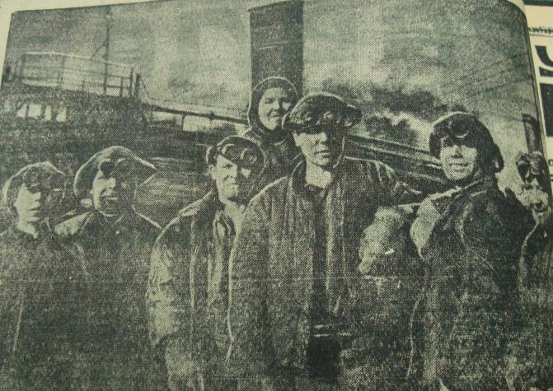
Бригада сталеваров Князькова Металлургического завода
23.02 1945

Slide 36
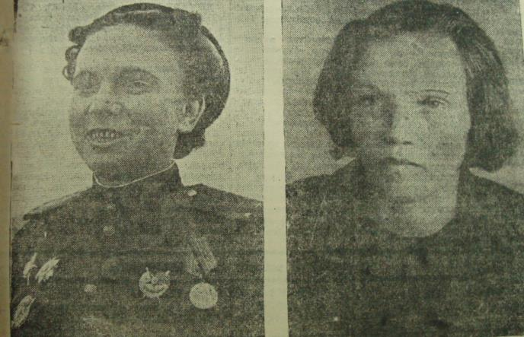
Советские патриотки:
Н. З. Ульяненко, В. И. Вострикова
07.03. 1945

Slide 37
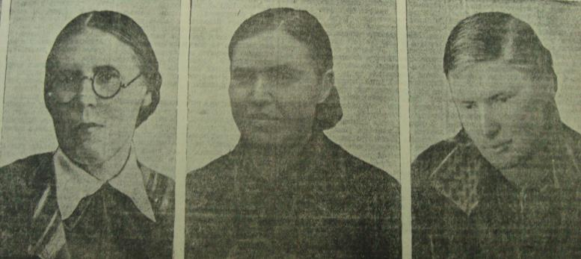
Советские патриотки:
А. П. Мусихина,Александра Исаева
Н. Петри
07.03. 1945

Slide 38
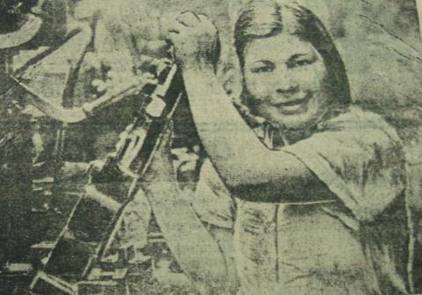
Копировщица цеха № 96
А. А. Фелютина
09.03.1945

Slide 39
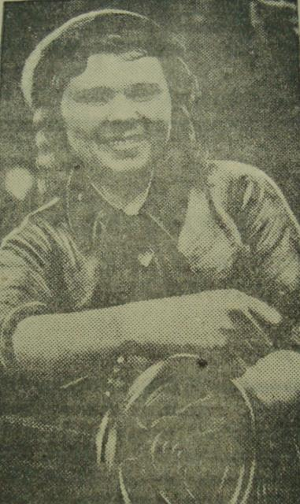
Р. И. Рогинских – стахановка – токарь цеха
№ 54
25.03.1945

Slide 40
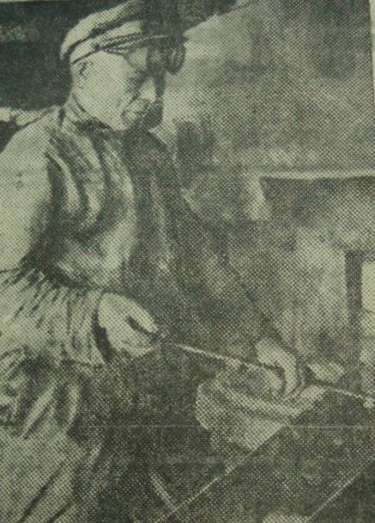
Стахановец – вагранщик литейного цеха Камбарского завода
А. Н. Жилин
31.03.1945

Slide 41
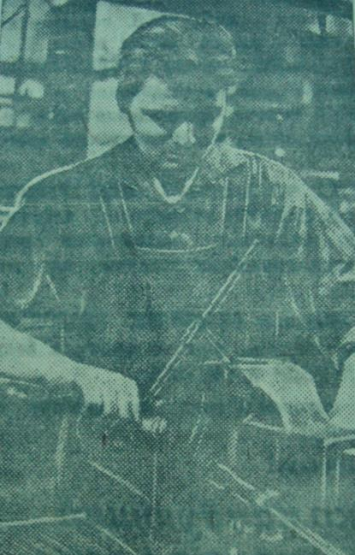
И. И. Петров – стахановец – отдельщик цеха
№ 54
01.04.1945

Slide 42
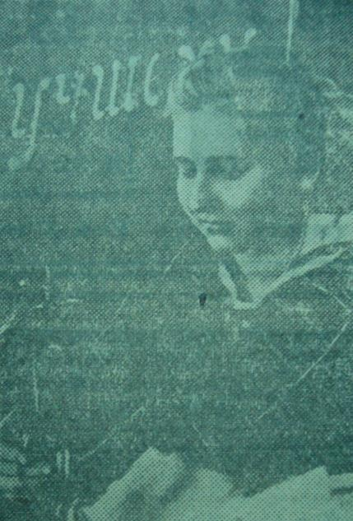
Л. А. Брюхова – стахановка Сарапульской швейной фабрики
13.04.1945

Slide 43
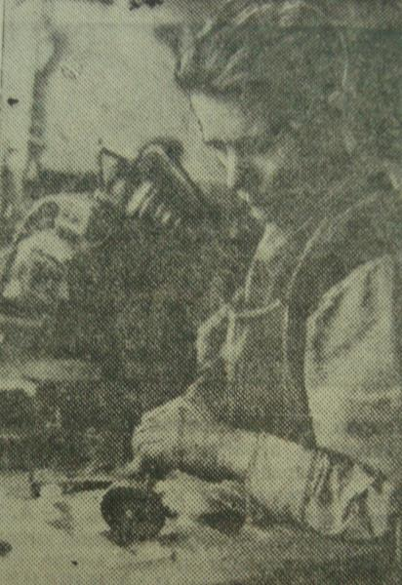
И. М. Кутергин – стахановец - слесарь цеха № 35
20.04.1945

Slide 44
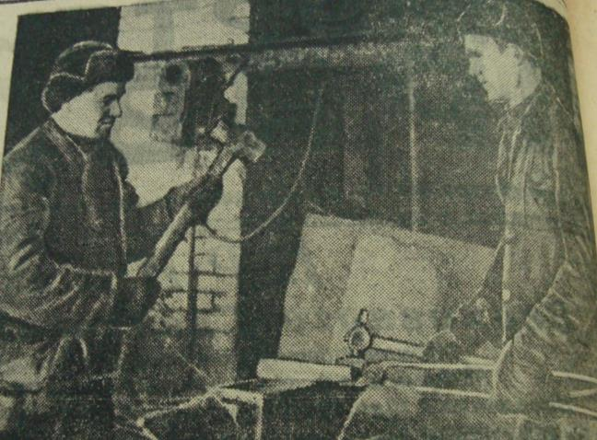
Лучшие стахановцы завода имени Ленина кузнец М. В. Гришко, молотобоец М. П. Еремеев
24.04.1945

Slide 45
Герои тыла из Удмуртии
Передовики сельского хозяйства

Slide 46
Колхозы - передовики
Киясово. «Якорь», им. Литвинова, им. Менжинского вывезли на заготовительные пункты более 600 пудов сверхпланового зерна;
в Малой Пурге колхоз «Юж-Пурга» сдал дополнительно 600 пудов картофеля в фонд Красной Армии.
Алнаши. Колхоз им. Азина сдал 1200 пудов зерна в фонд Красной Армии

Slide 47
Колхозы - должники
Камбарка. Колхоз «Искра» выполнил план зернопоставок на 50%
Камбарка. Колхоз «Первое мая» выполнил план хлебопоставок на 47%
Воткинск. Колхоз «Уральский охотник» затянул хлебосдачу
Кез. Колхоз «Молот» должен вывезти на заготовительные пункты 215 центнеров зерна, вывез - 63

Slide 48
Колхозы - должники
В статье «Чего не заметил райземотдел» сообщается о том, что руководители колхоза «Утренняя заря» Бемыжского района приговорены к 2 и 10 годам лишения свободы за умышленное затягивание поставок государству.

Slide 49
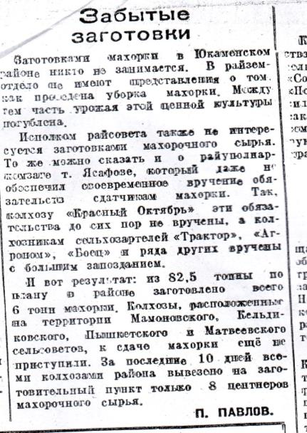
Забытые заготовки
о заготовках махорки

Slide 50
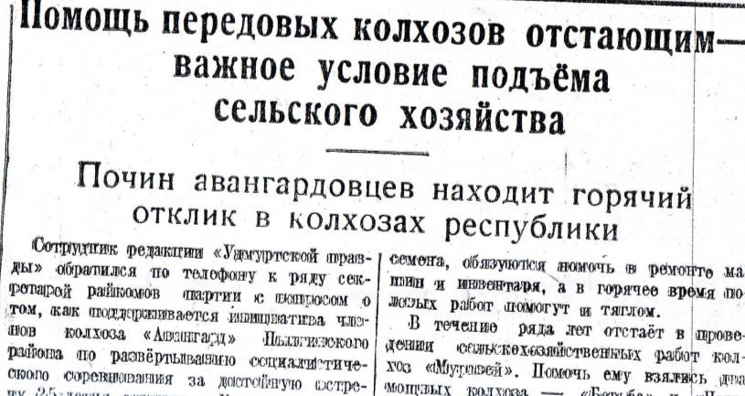
Инициатива колхоза «Авангард»

Slide 51
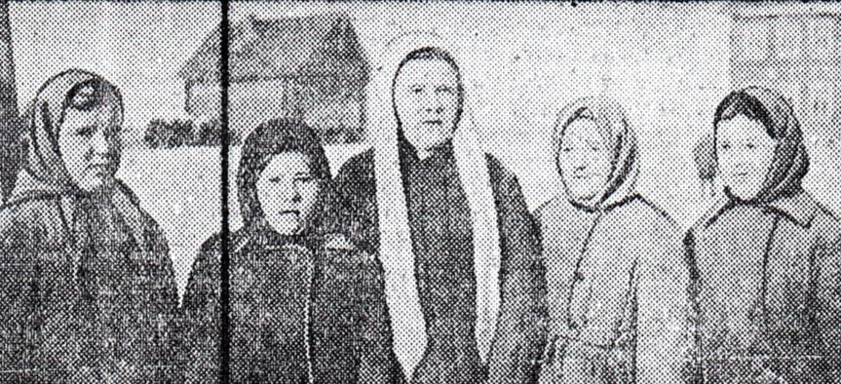
Комсомольско – молодежная бригада в камбарской артели «Горн»
Декабрь 1944 г.

Slide 52
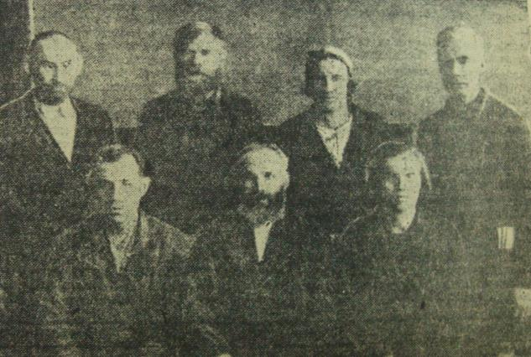
Председатели колхозов – передовики сельского хозяйства
31.01. 1945

Slide 53
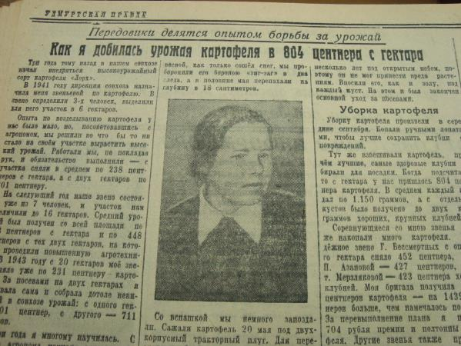
О. Пастухова – бригадир совхоза им. 10-летия УАО
10.02 1945

Slide 54
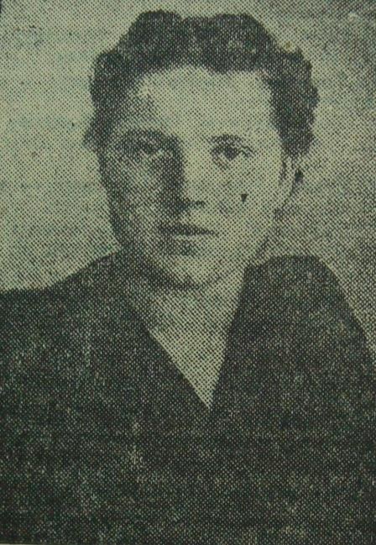
Телятница колхоза «Авангард» Нылгинского района
Г. Шишкина
17.02 1945

Slide 55
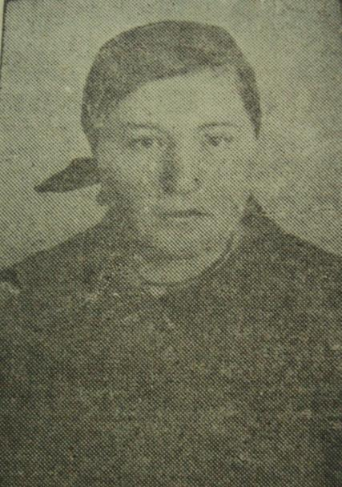
Звеньевая колхоза «Гигант» Можгинского района
А. Мельникова
04.03.1945

Slide 56
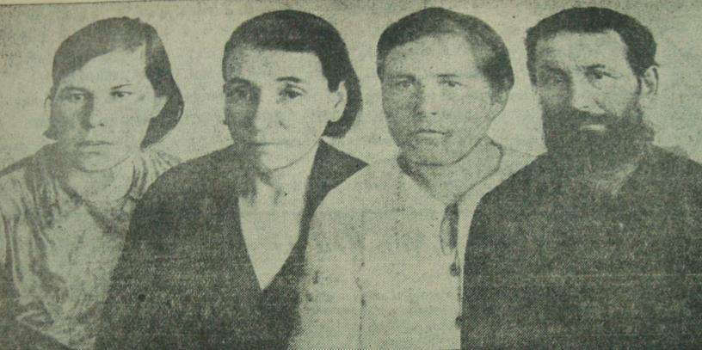
Передовики социалистического животноводства
13.03.1945

Slide 57
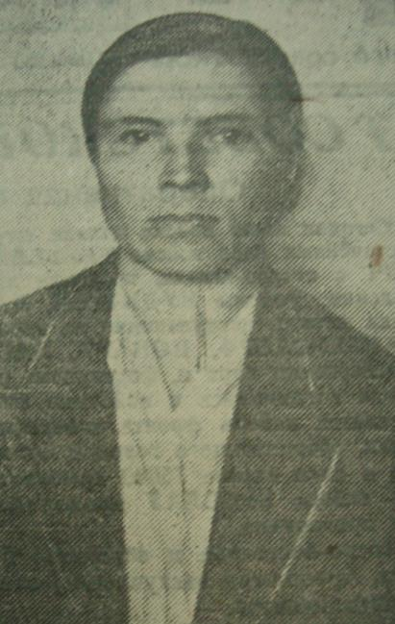
Стахановка колхоза им. Буденного Камбарского района
А. Т. Антронова
10.04.1945

Slide 58
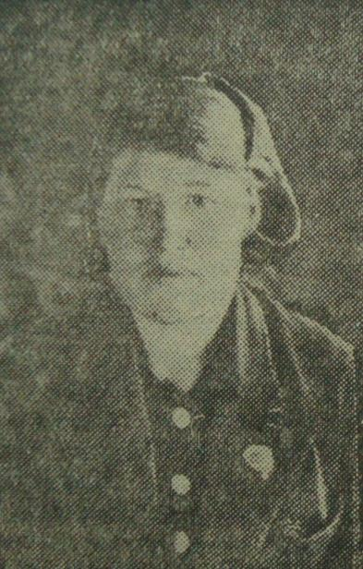
З. А. Трефилова – председатель колхоза им. Кагановича Ярского района победителя в социалистическом соревновании
20.04.1945

Slide 59
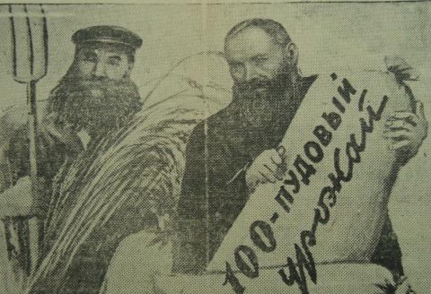
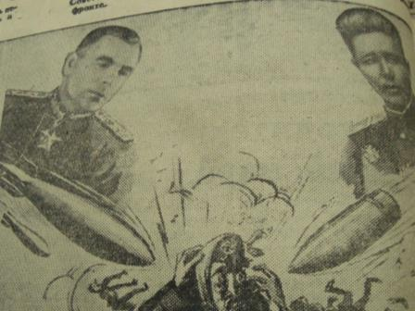
Отцы
и
дети
Фалалеевы
и
Фионины
01.01. 1945

Slide 60
Отец – по годам, сын – по подвигам старше,
Папаша – стахановец. Сын его – Маршал.
Отец урожай изобильный молотит,
Сын - авиабомбами немцев колотит.
В бою и Фионины: сын и отец.
Фионин – колхозник, Фионин – боец.
Отец урожаем победу куёт,
А сын из орудья без промаху бьёт.

Slide 61
Герои фронта
из Удмуртии

Slide 62
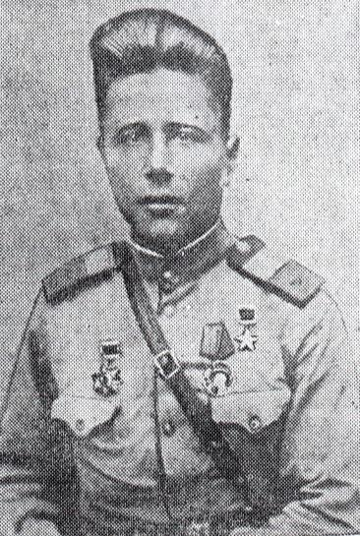
Герой Советского Союза
Сергей
Фионин
Декабрь 1944 г.

Slide 63
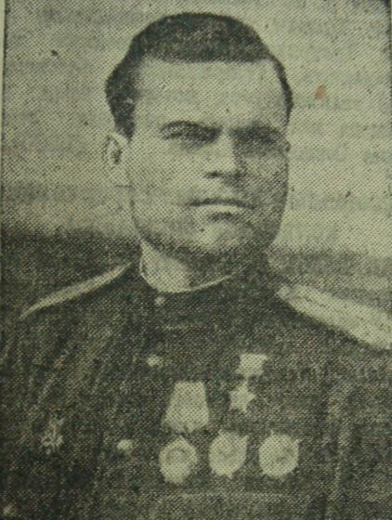
Герой Советского Союза
З. И. Макаров
28.02 1945

Slide 64
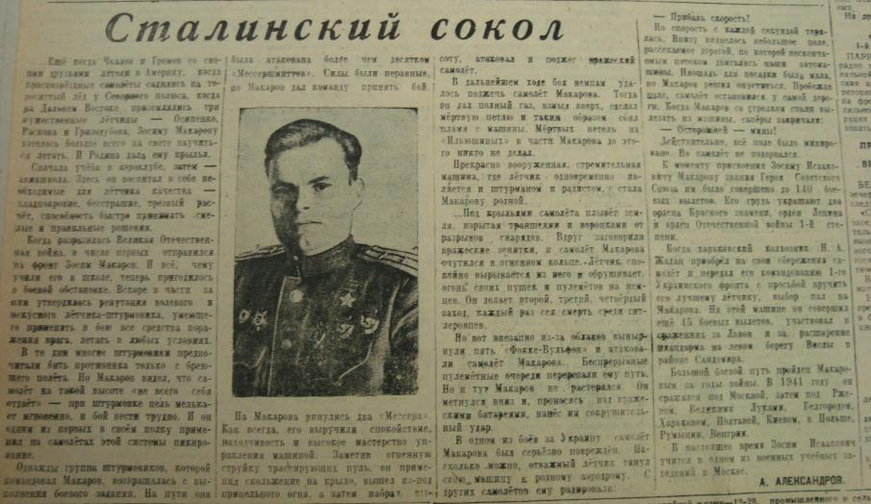
Герой Советского Союза
03.04.1945

Slide 65
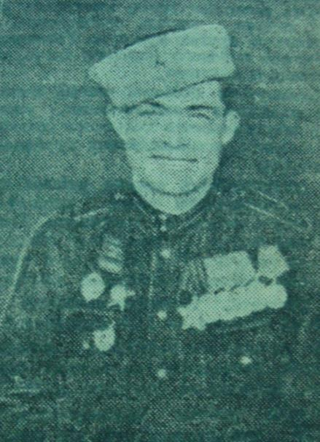
М. П. Фёдоровых
16.03.1945

Slide 66
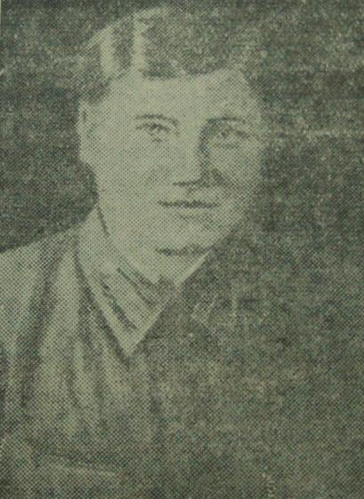
Герой Советского Союза
Ф. А. Пушина
07.03. 1945

Slide 67
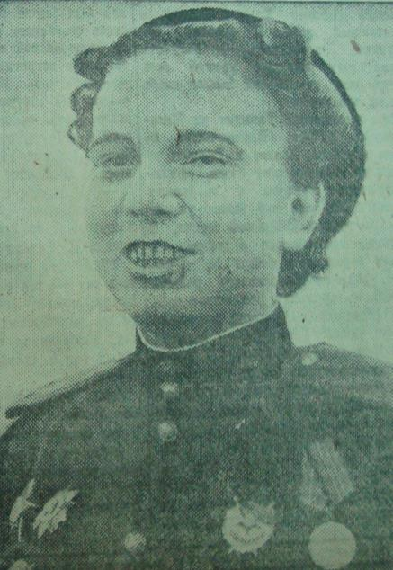
Н. З. Ульяненко
03.01. 1945

Slide 68
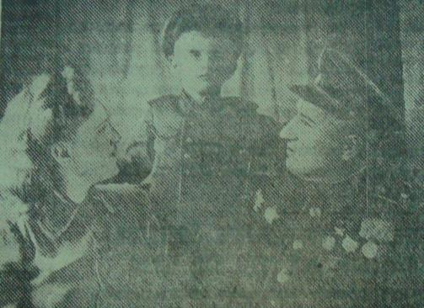
Герой Советского Союза
Генерал-майор А. Сабуров с женой и сыном
01.01. 1945

Slide 69
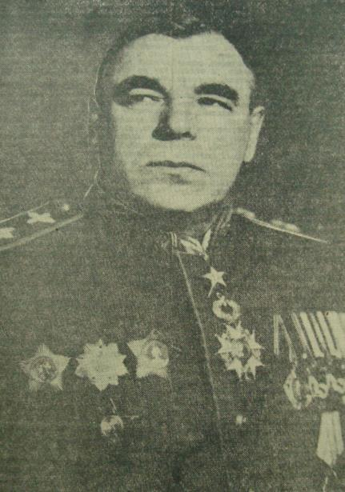
Ф. Я. Фалалеев
06.04.1945

Slide 70
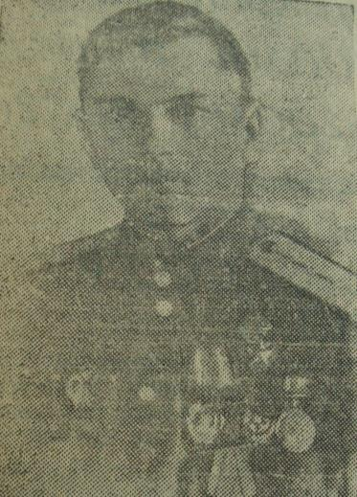
Герой Советского Союза
Н. И. Голдобин
20.02 1945

Slide 71
Список использованных источников
О газете // http://udmpravda.ru/about
Удмуртская правда за декабрь 1944 – май 1945 года

